Slide 1
Les SSII (ESN)

Slide 2
Sommaire
I- Définition
II- Missions de la SSII (ESN)
III- Acteurs des ESN
IV- Avantages et Inconvénients
V- Les principaux ESN

Slide 3
Définitions
Qu’est ce qu’une ESN (SSII):
SSII: Société de service et d’ingénierie informatique
ESN: Entreprise des services du numérique
Appelées SSII ou SS2I depuis les années 80, les sociétés de services et ingénierie en informatique ont été rebaptisées en 2013 sous le nom d’ESN pour “Entreprise de Services du Numérique”. Les ESN sont des sociétés de services qui accompagnent les entreprises à concevoir et à exploiter leurs systèmes d’information. Elles peuvent englober plusieurs métiers (conseil, conception et réalisation d’outils, maintenance ou encore formation).

Slide 4
Missions de la SSII
Missions principales des SSII (ESN):
-Exercer les activités d’études et de conseils en matière de systèmes informatiques, que ce soit au niveau du matériel, des logiciels, du réseaux etc…
-S’impliquer dans toutes les étapes de réalisations d’un projet, en incluant des équipes de développement à la disposition de l’entreprises clients.
-Création d’un site web ou un logiciel
-Contrôler la qualité d’un logiciel, d’un réseau, d’un système informatique

Slide 5
Acteurs de la SSII
En France, les ESN font partie du secteur tertiaire
Ex: Cap Gemini, IBM, Atos, Orange Business Services, Sopra Steria etc…
Plusieurs ESN de petite taille ou de taille moyenne propose également leurs services dans tout l’Hexagone, plus principalement aux PME (petite et moyenne entreprises) et TPE (très petites entreprises)

Slide 6
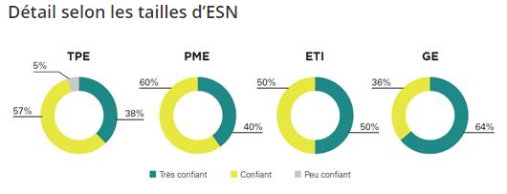
Confiance des ESN selon leurs tailles
Les ESN confirment avoir un niveau de confiance élevé de leurs croissances dans l’avenir et plus particulièrement pour les grands acteurs qui opèrent sur touts les secteurs et les territoires.
En moyenne, 43% des ESN sont très confiantes, 56% sont confiantes et 1% peu confiantes.

Slide 7
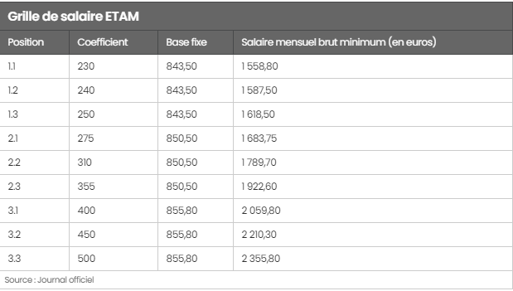
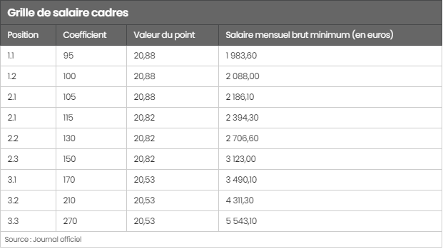
Salaires en ESN
Employé technicien Agent de Maitrise
Calcul du salaire: base fixe + (valeur du point ETAM * Coefficient position)
Ingénieurs et cadres
Calcul du salaire: valeur du point * Coefficient

Slide 8
Avantages
L’ESN:
-Est un accélérateur de carrière
Un développeur junior inexpérimentée pourra facilement se faire la main dans une ESN car il aura plus de variétés dans ses missions, pourra travailler essentiellement en autonomie et pourra prétendre à plus de responsabilités dans les équipes de l’entreprise client.
-Permet de développer son réseaux
La variétés des missions effectués permet de multiplier son réseau plus rapidement permettant de s’assurer des perspectives de carrière intéressantes si jamais on doit changer d’employeur.
-Permet de monter en compétences rapidement
La variété des missions effectuées permet de développer de larges compétences (selon le langages ou les logiciels utilisés) mais aussi selon l’entreprise dans lesquelles on a travailler.

Slide 9
Inconvénients
L’ESN:
Certaines personnes quitte les ESN car il ne peuvent pas travailler comme elles le souhaitent ( manque d’autonomie), car elles doivent suivre des directives et des objectifs imposés et car elles ne peuvent pas choisir leurs projets
Pour certaines personnes, il n’y a pas assez de challenge
Il faut s’adapter sans cesse car on doit changer régulièrement de clients.

Slide 10
Les 3 grands ESN
Rang 1: CAP GEMINI
Rang 2: Atos
Rang 3: IBM

Slide 11
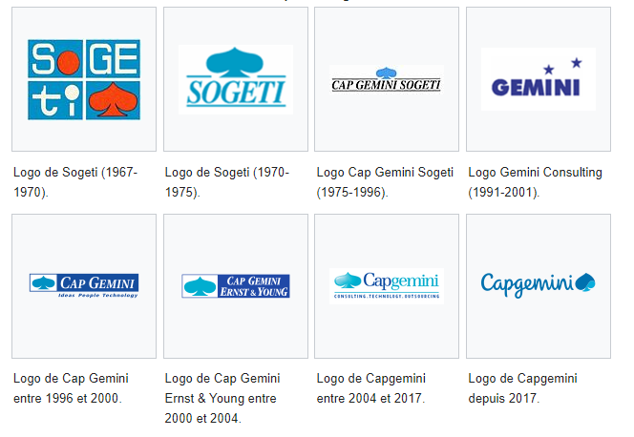
CAP GEMINI Logo

Slide 12

Histoire de CAP GEMINI
Cap Gemini est une entreprise de services du numérique (ESN) française créée par Serge Kampf en 1967 à Grenoble, sous le nom de Sogeti.
Le 1er Janvier 1975, CAP Sogeti et Gemini Computers Systems fusionnent pour donner naissance au groupe Cap Gemini Sogeti (CGS) qui deviennent la première SSII en France à l’époque avec 180 millions de francs de chiffre d’affaires et 1850 salariés.
Le 1er Janvier 1988, Cap Gemini Sogeti et SESA fusionnent (avec environ 3800 salariés et 1200 salariés chacun). La même année, le groupe IBM tente de racheter Cap Gemini Sogeti, leader européen et numéro 5 mondial des services informatiques, où IBM est encore peu présent, bien que les négociations soient poussées, elles n’aboutissent pas.

Slide 13
En 1989, le groupe réalise 7 milliards de francs de chiffre d’affaires soit 1,7 milliards d’euros et emploie 12 000 salariés.
Aujourd’hui le groupe Cap Gemini, a réalisé près de 60 acquisitions (petites ou grandes entreprises) en 50 ans et obtient un chiffre d’affaires de 13,2 Milliards d’Euros en 2018 et un bénéfice de 730 millions d’euros.
L’entreprise compte maintenant plus de 270 000 employés à travers le monde en 2020.
Il est donc devenu le leader du marché des ESN devant le challenger Atos et le suiveur IBM.

Slide 14
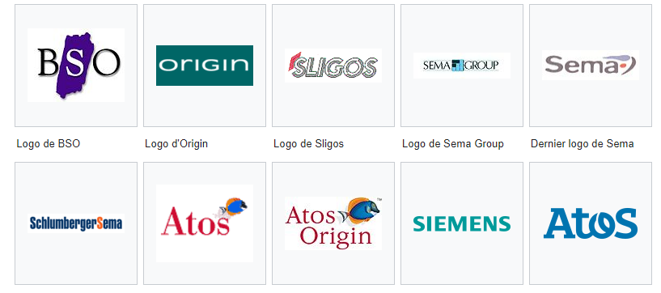
Logo d’Atos

Slide 15

Histoire d’Atos
Atos est une entreprise de services du numérique (ESN) française créée par Bernard Bourigeaud en 1997 à Bezons (Paris).
Atos naît en 1997 de la fusion de deux entreprises de services informatiques, Axime et Sligos. Devenue Atos Origin en 2000 à la suite de la fusion entre Atos et Origin, elle reprend le nom d’Atos en 2011 après l’acquisition de Siemmens IT Solutions and Services.
En Décembre 2014, Atos acquiert pour 1,05 milliard de dollars, soit 840 millions d’euros.
Le chiffre d’affaires s’est élevé à 12,3 milliards d’euros et environ 110 000 employés en 2018.

Slide 16
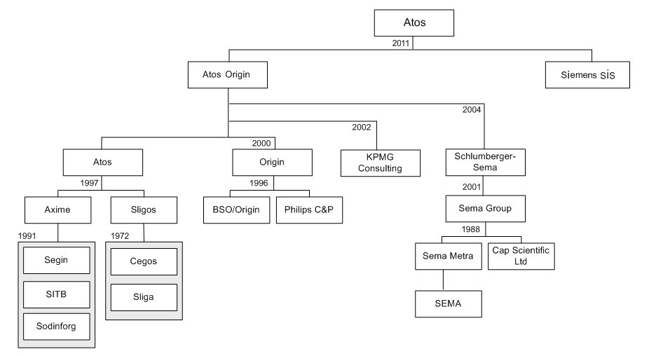
Les acquisitions du groupe Atos

Slide 17

Logo d’IBM

Slide 18
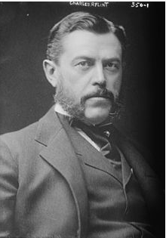

Histoire d’IBM
Créée en 1911 par George Winthrop Fairchild et Charles Ranlett Flint, International Business Machines Corporation, plus connue sous le nom d’IBM est une entreprise américaine spécialisée en informatique (matériels, logiciels, services…). Issue de la fusion entre Computing Scale et Tabulating Machin Company la société était d’abord déclarée sous le nom de Computing-Tabulating-Recording Company avant de changer pour IBM en 1924.
Durant les années 1970, IBM développe l’informatique distribuée de plus en plus réclamée par les clients. Dans le même temps IBM passe à la micro- informatique. Après quelques machines de succès divers, il lance dans le plus grand secret le projet Acorn, qui aboutira en trois ans au PC. De plus, IBM commence à rompre avec la traditionnelle politique de location seule: désormais, IBM vend aussi ses machines, ce qui provoque un afflux d’argent.

Slide 19
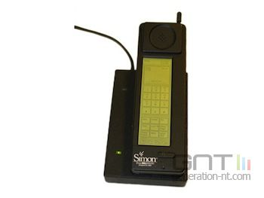
En 1981, l’entreprise met sur le marché l’IBM PC muni d’un interpréteur du langage BASIC Microsoft en mémoire morte.
En 1994, IBM commercialise l’IBM Simon. En 1995, IBM rachète Lotus Software pour 3,5 milliards de dollars soit 2,9 milliards d’euros. En 1996, IBM rachète Tivoli Systems pour un montant de 750 millions de dollars.
Au total depuis 2018 IBM a acquis 61 sociétés qu’ils à racheté qui sont localisées la plupart aux Etats-Unis mais aussi présent en Inde, au Brésil, au Canada etc…
En 2018, IBM a créée 67 milliards d’euros de chiffre d’affaires et à 300 000 employés dans le monde.

